Slide 1
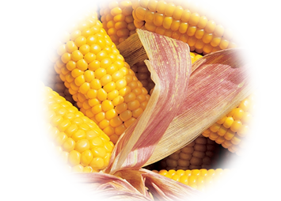
A Debreceni Egyetem gabonaminőség-kutatásainak eredményei
Dr. Nagy János - Dr. Kakuszi-Széles Adrienn

Slide 2
A kukorica felhasználása
Baromfitakarmány 36%
Sertés tak. 27%
Egyesült Államok
Szarvasmarha tak. 25%
Közvetlen fogyasztás 3%
Élelmiszer,feldolgozás 3%
Keményítő, cukor 6%
Magyarország
88%
10% Élel-miszer
46% Takar-mány
19%
Export
~1%
Vető-mag
24% Etanol
Notes:
A kukorica az egyik legfontosabb takarmánynövény; felhasználása, hasznosíthatósága igen sokoldalú.
Keményítőben gazdag szemtermése fontos abraktakarmány. Az Egyesült Államokban 46%-ban, Magyarországon pedig 88%-ban használják abraktakarmányként.
Mindezek mellett ipari felhasználásra, sőt közvetlen emberi fogyasztásra is alkalmas. Közvetlen emberi fogyasztását a kukorica nagy energiatartalma és jó emészthetősége indokolja. Ennek ellenére emberi fogyasztásra nagyobb arányokban csak Indiában (90%), Portugáliában, Braziliában, Guatemalában, Venezuelában és Mexikóban használják. Az Egyesült Államokban 10%, míg hazánkban mindössze 3% az emberi fogyasztása.

Slide 3
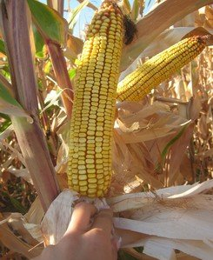
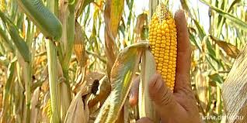
1 főre jutó szántóterület
Világ: 0,2 ha
Mo.: 0,5 ha
Száraz évben:
4 t/ha
Csapadékos évben: 6,5-7,5 t/ha
Okok:
Klímaváltozás
évi középhőmérséklet emelkedése
csapadék csökkenése
Az elővetemény helytelen megválasztása
Biológiai alapok (390 hibrid)
levélterület és fotoszintézis intenzitás
levél elhelyezkedése és mérete
stressz-tűrőképesség (3-4 t/ha különbség)
Öntözés (fejlesztésre szorul)
Tápanyag-utánpótlás
35 év átlagában
Aszály és vízkár: 60%
4 millió tonna
terméscsökkenés
300 milliárd Ft
veszteség
Notes:
A kukorica termését és termésbiztonságát növelni kell, hiszen az egy főre jutó szántóterület a világon folyamatosan csökken, már csak 0,2 hektár.
Magyarországon kedvezőbb az arány, közel 0,5 ha.
Magyarországon a csapadékosabb években az országos termésátlaga 6,5-7,5 t/ha, aszályos években azonban 4 t/ha alá csökkent.
A rendkívüli termésingadozásnak egyik oka a klímaváltozás.
Az országos évi középhőmérséklet emelkedése és a csapadék jelentős mértékű csökkenése kedvezőtlen hatású.
Az elmúlt három és fél évtized átlagában az aszálykár és a vízkár a 60 százalékot is meghaladta.
Az aszálykár következtében például 2012-ben 4 millió tonna volt a kukorica terméscsökkenése, ami megközelítőleg 300 milliárd forint veszteséget okozott.
A biológiai alapok terén kedvező helyzetben vagyunk. Kukoricából jelenleg 390 hibrid van, ami azt jelenti, hogy nagy a választék, de nem biztos, hogy minden esetben tudatos a hibridválasztás
a biológiai alapoknál fejlesztési célkitűzés a levélterület és a fotoszintézis intenzitásának növelése,
nagy jelentősége van levélzet elhelyezkedésének és méretének
stressz-tűrése a környezeti tényezőkkel és a termesztéstechnológiai beavatkozásokkal szemben, hiszen azonos termőhelyen, azonos agrotechnikai feltételek mellett akár 3-4 t/ha-os különbségek is lehetnek a hibridek termésében.
3

Slide 4
„Nitrogén alap-és fejtrágyázási” kísérletben
Alapítás éve: 2011
évek x genotípus x öntözés x műtrágyázás x 2 ismétlés
Műtrágyázás
1 ha
Alaptrágyázás:
A₍₀₎=műtrágyázás nélküli kontroll;
A₆₀=60 kg N/ha;
A₁₂₀= 120 kg N/ha,
Fejtrágyázás V6 fenofázisban: V6₉₀=A₆₀+30 kg N/ha;
V6₁₅₀=A₁₂₀+30 kg N/ha,
Fejtrágyázás V12 fenofázisban: V12₁₂₀=V6₉₀+30 kg N/ha; V12₁₈₀=V6₁₅₀+30 kg N/ha.
Öntözés
1= nem öntözött
2= öntözött
Genotípus
1-5 hibrid
Notes:
A szántóföldi tartamkísérletek vizsgálati eredményei útmutatást adnak, hogy az egyes termesztéstechnológiai beavatkozások, valamint az évjárat hogyan befolyásolják a növénytermesztés eredményességét, a termésátlagokat és a termésbiztonságot, valamint milyen hatással vannak a talaj-növény rendszerre.
Vizsgálatainkat a Debreceni Egyetem, löszön kialakult, mély humuszos rétegű középkötött alföldi mészlepedékes csernozjom talajon beállított a szántóföldi kísérletben a műtrágyázás nélküli (kontroll) kezelés mellett az N-műtrágya-adagok alap- és fejtrágyaként megosztva kerültek kijuttatásra.

Slide 5
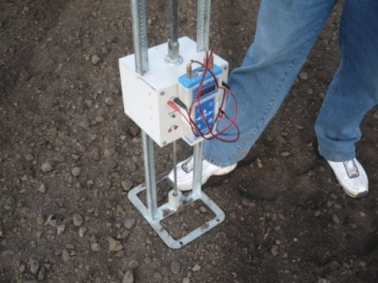
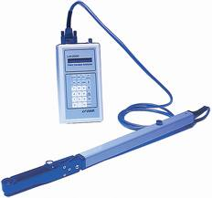
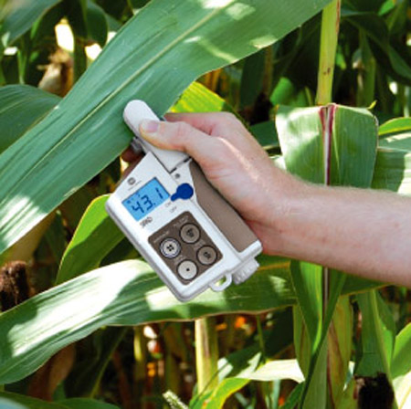
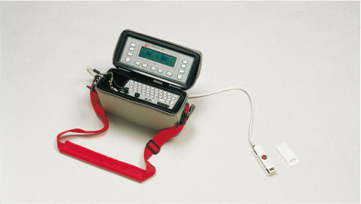
„Fontos, hogy mindent mérjünk, ami mérhető, és megpróbáljuk mérhetővé tenni, ami még nem az.” (Galilei)
Környezeti paraméterek
Talaj nitrát-N tartalma
Kukoricalevél relatív klorofill koncentrációja (CMR)
Sztómaellenállás
Levélfelület mérés (LAI)
Beltartalom (kukorica szem)
Termés
LI-COR 2000
Minolta SPAD – 502
DELTA-T porométeR
Notes:
Galileit idézve miszerint ………., így a kísérletben az alábbi méréseket végezzük.
5

Slide 6
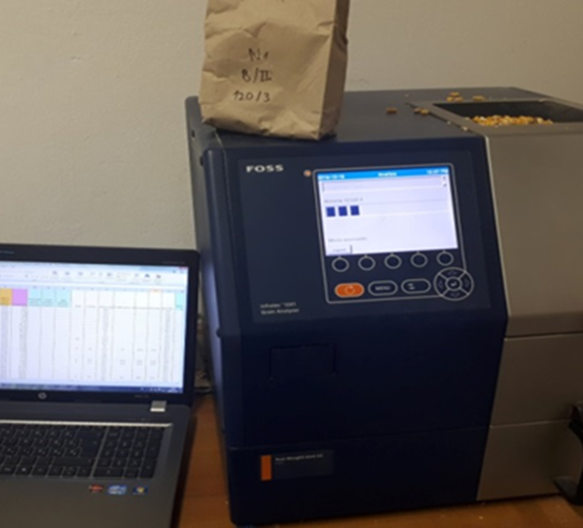
A kutatás helye és módszere
Foss- Infratec 1241 Grain analyzer

Slide 7
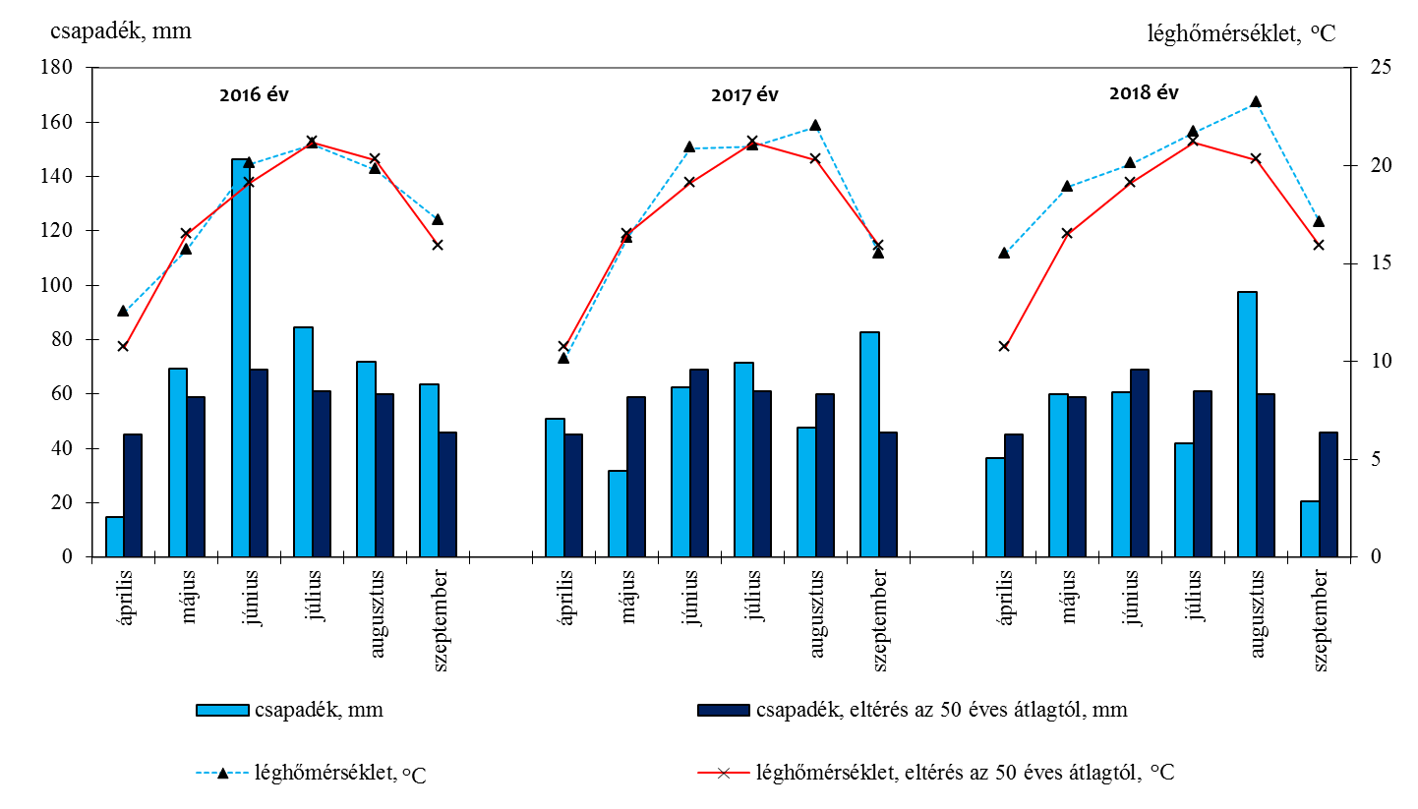
A csapadék és a hőmérséklet alakulása (Debrecen, 2016-2018)
2,1C⁰
21,1C⁰
21%
146 mm
98mm
Teny csap: 349 mm
Teny csap: 311 mm
Notes:
Az időjárást a kísérleti területen elhelyezett automata időjárás állomás által mért és rögzített adatok alapján értékeltük. Az értékeket az 1985–2015 időszak átlagaihoz (30 éves átlag) viszonyítottuk.
A 3 év időjárási viszonyait megfigyelve elmondható, hogy 2016-os év tenyészidőszaka igen csak csapadékos. Júniusban hullott a legtöbb csapadék 146,3 mm és júliusban mérhettük a legmagasabb léghőmérsékleti értéket 21,1 0C-ot.
2017. év a tenyészidőszak alatt 349 mm csapadék hullott. Összességében a tenyészidőszak átlaghőmérséklete hasonlóan alakult mint az átlag.
2018 tenyészidőszaka csapadékban szegény volt. A tenyészidőszak csapadékösszege 311 mm volt, ami nem érte el az átlagos csapadékmennyiséget. Augusztus volt a legcsapadékosabb hónap, 98 mm, amely az összcsapadék mennyiségének 21%-át biztosította. A tenyészidőszak hőmérséklete 2.1°C-al volt magasabb az átlagnál.

Slide 8
Szárazságstressz – keményítő-tartalom és hozam
Notes:
A kukorica többirányú hasznosításának köszönhetően a minőség, a beltartalom is egyre inkább felértékelődik.
Csapadékos évben a szemtermés keményítőtartalma jelentősen jobb, mint a száraz időjárás esetén
A műtrágyázás növelése minkét évjáratban nem nagy mértékkel, de következetesen csökkentette a szemtermés keményítőtartalmát.

Slide 9
Szárazságstressz – fehérje-tartalom és hozam
Notes:
Aszályos évben a szemtermés fehérjetartalma jelentősen jobb, mint a kedvező időjárás esetén
A műtrágyázás növelése minkét évjáratban következetesen és jelentősen növelte a szemtermés fehérjetartalmát.
Láthatjuk tehát, hogy a hektáronkénti keményítő- és fehérjehozamot alapvetően a szemtermés mennyisége határozza meg.

Slide 10
Szárazságstressz – olaj-tartalom
csapadékos
száraz
Notes:
A kukoricaszem olajtartalma három év átlagában 4,57 g(100g sza.)⁻¹ és 5,27 g(100g sza.)⁻¹ érték között alakult. A csapadékos 2016. évben a legmagasabb érték az A_120 kezelésben volt, ami a műtrágyadózisok növekedésével enyhe csökkenést mutatott. A legalacsonyabb értéket, a V12_180 kezelésben mértük, amely azonban szignifikánsan nem igazolt. 2017-ben a legalacsonyabb olajtartalmat (4,75 g(100g sza.)⁻¹) az A_60 kezelésben, míg a legmagasabbat (5,27 g(100g sza.)⁻¹) a V12_180 kezelésben mértük. A két szélsőérték szignifikánsan különbözött egymástól. A száraz évnek mondható 2018-ban a legalacsonyabb értéket a V6_90 kezelésben kaptuk míg a a legmagasabbat a V12_180 kezelés biztosította, azonban szignifikáns különbség nem volt kimutatható.

Slide 11
Eredmények I.
Megállapítható, hogy a műtrágyadózisok növelése (P<0,05) a keményítőtartalom csökkenésére gyakorolt hatása szignifikáns volt.
A műtrágyadózis növelés hatására a fehérjetartalom lineáris növekedést mutatott. Tehát a műtrágyadózis statisztikailag igazolhatóan hatással van a kukorica fehérjetartalmára.
Összességében megállapítható, hogy a műtrágyázás szignifikánsan (P<0,05) befolyásolta a kukorica olajtartalmát és az olajtartalom alakulására az évjárat is nagy hatással volt.
.

Slide 12
Eredmények III.
Tápanyag-utánpótlás
alacsony szintű tápanyag-utánpótlással
zsaroljuk a talajt,
rontjuk a termésbiztonságot,
növeljük az évjárat termést módosító hatását.
N-dózis növelésével
erőteljesen javul a fehérjetartalom,
kismértékben csökken a keményítőtartalom.
Hasznosítás jelentősége
Takarmányozás (keményítő, fehérje),
Energetikai cél (keményítő),
A beltartalmi minőség hibridfüggő, amit az évjárat jelentősen módosíthat.
Notes:
Takarmányozás esetén szükség van a keményítő mellett a fehérjére is.
Energetikai célú felhasználásnál, mint pl. az etanol a keményítőtartalomra tevődik a hangsúly

Slide 13
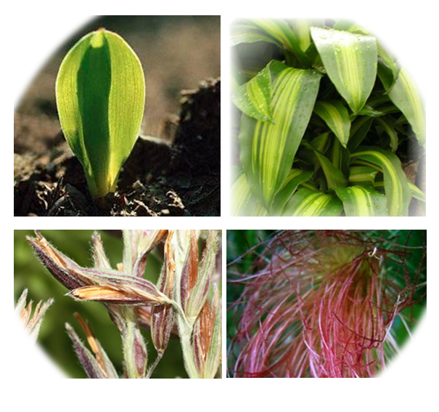
Köszönöm megtisztelő figyelmüket!

